Slide 1
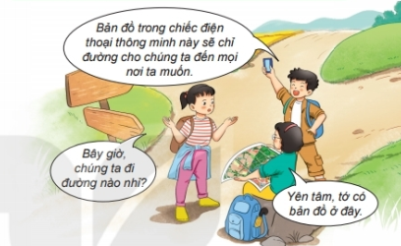
- Trang, Mai và Minh đang có một chuyến đi chơi cùng nhau. Nhưng đi đến một ngã tư thì các bạn ấy quên đường mất rồi.
+ Bạn Trang rất lo lắng: Bây giờ chúng ta đi đường nào nhỉ?
+ Mai: Yên tân, tớ có bản đồ ở đây.
+ Minh: Bản đồ trong chiếc điện thoại thông minh này sẽ dẫn đường cho ta đến mọi nơi ta muốn.
- Vấn đề bạn Trang lo lắng đã được Mai và Minh giải quyết rồi.

Slide 2
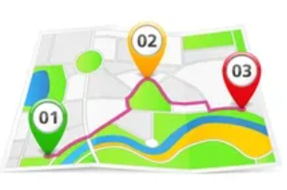
TÌM ĐƯỜNG ĐI TRÊN BẢN ĐỒ
BÀI 3
MỤC TIÊU:
Biết xác định hướng trên bản đồ và tính khoảng cách thực tế giữa hai địa điểm trên bản đồ theo tỉ lệ bản đồ.
Biết đọc bản đồ, xác định được vị trí các đối tượng địa lí trên bản đồ
Biết tìm đường đi trên bản đồ.

Slide 3

I
Phương hướng trên bản đồ
II
Tỉ lệ bản đồ
III
Tìm đường đi trên bản đồ

Slide 4
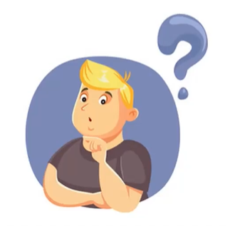
I
Phương hướng trên bản đồ
Cách xác định phương hướng trên những bản đồ có hệ thống kinh, vĩ tuyến thực hiện như thế nào?
Dựa vào đâu để xác định phương hướng trên bản đồ?

Slide 5
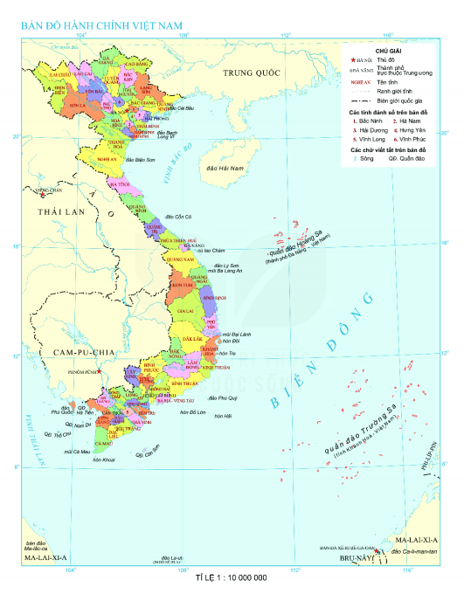
I
Phương hướng trên bản đồ
Xác định hướng dựa vào kinh tuyến, vĩ tuyến
Bắc
Bắc
Tây Bắc
Đông Bắc
Tây
Đông
Tây
Đông
Tây Nam
Đông Nam
Nam
Hình 2. Các hướng chính
Nam
Notes:
Đối với những bản đồ ko có kinh vĩ tuyến, người ta vẽ mũi tên chỉ hướng bắc, dựa vào đó để xác đinh phương hướng trên bản đồ

Slide 6
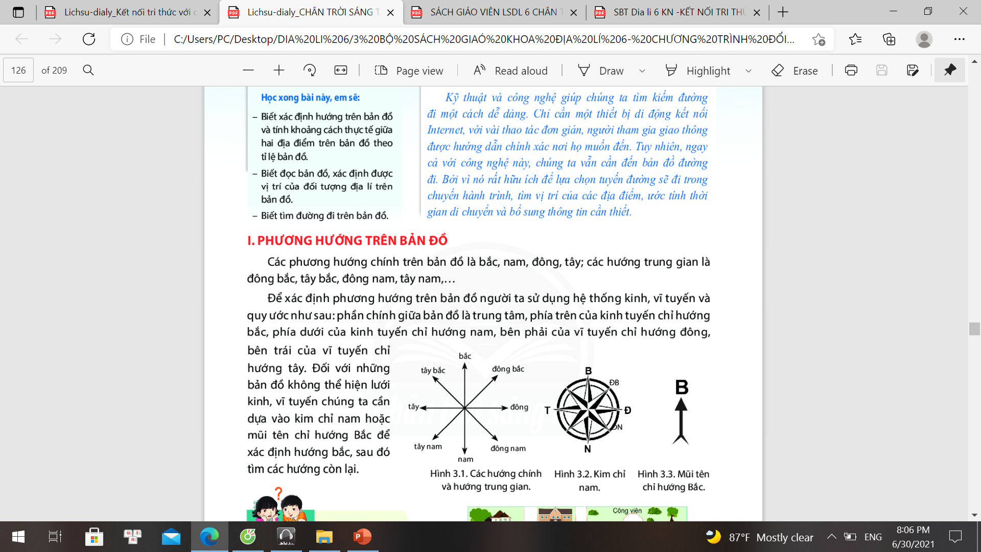
I
Phương hướng trên bản đồ
Xác định hướng dựa vào mũi tên chỉ hướng
3.2. Mũi tên chỉ
hướng bắc
Hình 3.3. Kim chỉ nam

Slide 7
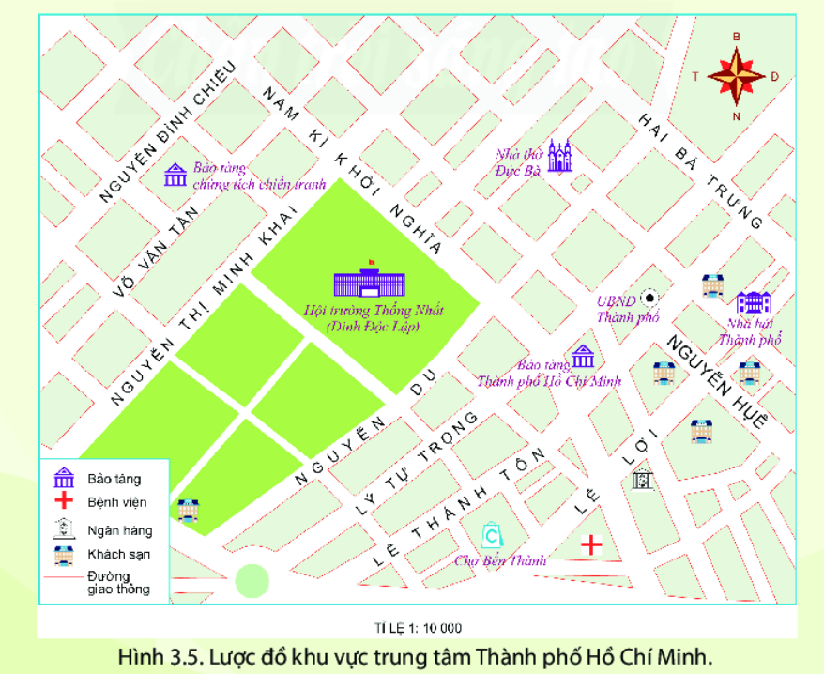

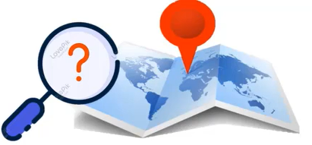
I
Phương hướng trên bản đồ
AI NHANH HƠN
- Xác định vị trí hội trường Thống nhất, chợ Bến Thành, Nhà hát Thành phố và nhà thờ Đức Bà?
- Bảo tàng nằm phía nào của hội trường Thống Nhất và ở phía nào của chợ Bến Thành?
Hình 3.4. Bản đồ khu vực trung tâm Thành phố Hồ Chí Minh

Slide 8
I
Phương hướng trên bản đồ
Bắc
Tây Bắc
Đông Bắc
Tây
Đông
Tây Nam
Đông Nam
Nam
Hình 3.4. Bản đồ khu vực trung tâm Thành phố Hồ Chí Minh

Slide 9
I
Phương hướng trên bản đồ
Bắc
- 2 cách xác định phương hướng trên bản đồ:
+ Sử dụng hệ thống kinh, vĩ tuyến.
+ Sử dụng mũi tên chỉ hướng Bắc trên bản đồ.
Tây Bắc
Đông Bắc
Tây
Đông
Tây Nam
Đông Nam
Nam

Slide 10
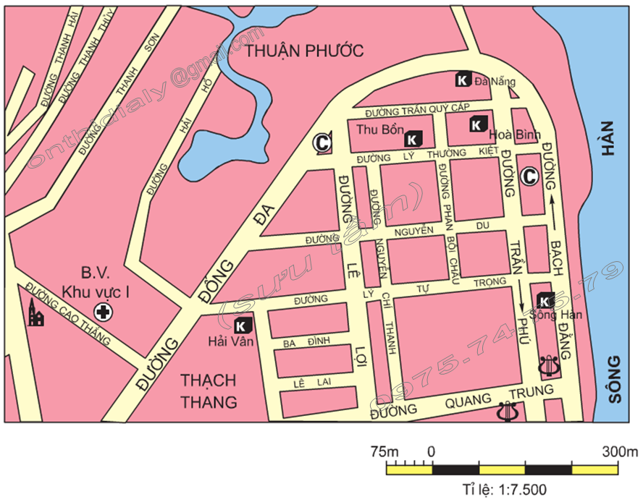
II
Tỉ lệ bản đồ
Tỉ lệ của bản đồ là bao nhiêu?
Tỉ lệ 1: 7.500
Hình 8. Bản đồ một khu vực của thành phố Đà Nẵng

Slide 11
II
Tỉ lệ bản đồ
Tỉ lệ 1 : 7.500
1
Khoảng cách trên bản đồ
Tỉ lệ bản đồ là gì?
Là tỉ số
7 500
Khoảng cách ngoài thực tế
1cm trên
bản đồ
7500 cm
trên thực tế

Slide 12
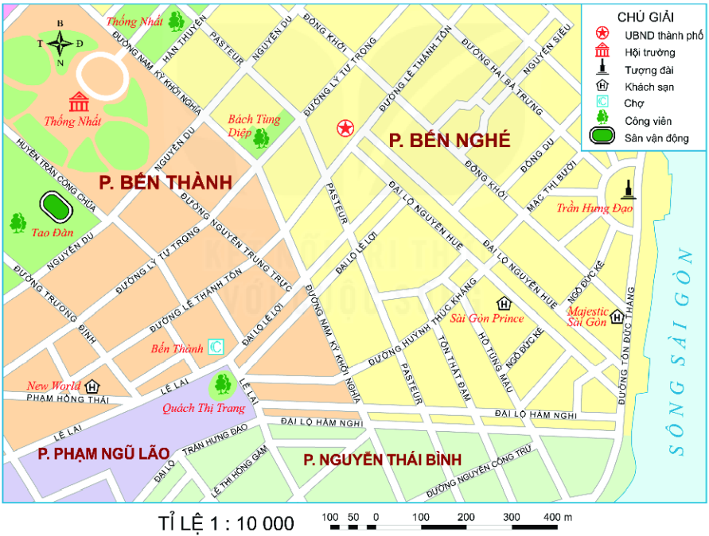
II
Tỉ lệ bản đồ
Tỉ lệ của bản đồ là bao nhiêu?
Với tỉ lệ 1 : 10 000 thì 1 cm trên bản đồ tương ứng với bao nhiêu m trên thực địa?
Hình 1. Bản đồ một khu vực của Thành phố Hồ Chí Minh

Slide 13
II
Tỉ lệ bản đồ
- Tỉ lệ bản đồ cho biết mức độ thu nhỏ độ dài giữa các đối tượng trên bản đồ so với thực tế là bao nhiêu.
Tỉ lệ bản đồ
cho chúng ta
biết điều gì?

Slide 14
II
Tỉ lệ bản đồ
Tỉ lệ số và tỉ lệ thước khác nhau như thế nào?

Slide 15
II
Tỉ lệ bản đồ
+ Tỉ lệ thước :
Là tỉ lệ được vẽ dưới dạng thước đo tính sẵn, mỗi đoạn đều ghi số đo độ dài tương ứng trên thực địa.
+ Tỉ lệ số :
Là một phân số luôn có tử là 1. Mẫu số càng lớn thì tỉ lệ càng nhỏ và ngược lại.

Slide 16
II
Tỉ lệ bản đồ
Nêu các bước thực hiện tính khoảng cách trên thực tế theo đường chim bay dựa vào tỉ lệ bản đồ:
+Bước 1: Đo khoảng cách giữa 2 điểm trên bản đồ bằng thước kẻ.
+Bước 2: Đọc độ dài vừa đo trên thước kẻ.
+Bước 3: Dựa vào tỉ lệ bản đồ để tính khoảng cách trên thực địa.

Slide 17
II
Tỉ lệ bản đồ
Tính khoảng cách thực tế dựa vào
tỉ lệ bản đồ
+ Nếu trên bản đồ là tỉ lệ số: Lấy số đo khoảng cách của 2 địa điểm trên bản đồ X mẫu số tỉ lệ.
+ Nếu trên bản đồ là tỉ lệ thước: Lấy số đo khoảng cách của 2 địa điểm trên bản đồ áp vào thước tỉ lệ sẽ biết được khoảng cách của 2 địa điểm đó trên thực tế.

Slide 18
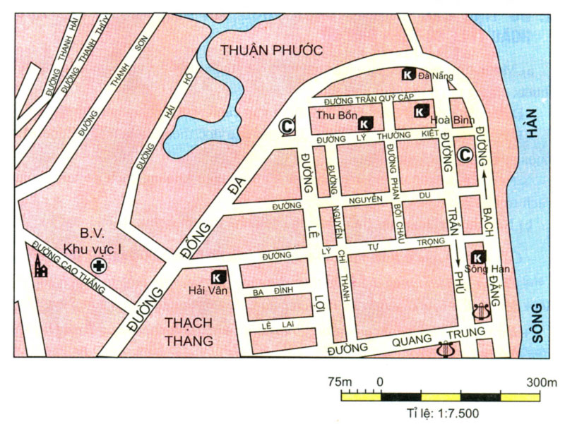
VD: Tính khoảng cách từ khách sạn Hải Vân - Thu Bồn theo tỉ lệ số
4cm x 7500 = 30000 cm = 300m
4cm

Slide 19
VD: Tính khoảng cách từ khách sạn Hải Vân - Thu Bồn theo tỉ lệ thước

Slide 20
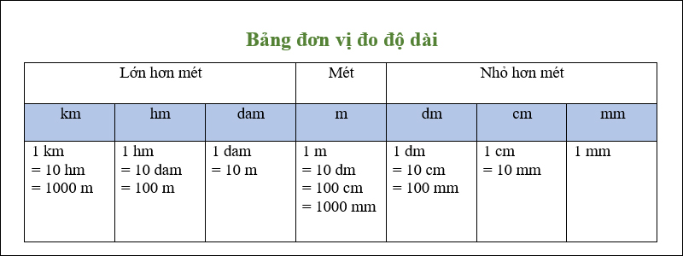
Cách đổi đơn vị để tính tỉ lệ trên bản đồ theo đơn vị yêu cầu.

Slide 21
Tỉ lệ 1: 10.000
1 cm
trên bản đồ
1 0.000cm
trên thực tế
100 m
trên thực tế
Hình 3.4. Bản đồ khu vực trung tâm Thành phố Hồ Chí Minh

Slide 22
Khoảng cách theo đường chim bay từ Bảo tàng Chứng tích chiến tranh đến Ủy ban Nhân dân Thành phố Hồ Chí Minh.
+ Trên bản đồ: 7,4 cm.
+ Khoảng cách trên thực địa theo đường chim bay: 7,4 x 100 = 740 (m).
7.4 Cm
Hình 3.4. Bản đồ khu vực trung tâm Thành phố Hồ Chí Minh

Slide 23
Chiều dài đường Nam Kì Khởi Nghĩa đoạn từ ngã tư với đường Nguyễn Đình Chiểu đến ngã tư với đường Lý Tự Trọng.
+ Trên bản đồ: 6,4 cm.
6.4 Cm
+ Khoảng cách trên thực địa theo đường chim bay: 6,4 x 100 = 640 (m).
Hình 3.4. Bản đồ khu vực trung tâm Thành phố Hồ Chí Minh

Slide 24
II
Tỉ lệ bản đồ
- Tỉ lệ bảo đồ cho biết mức độ thu nhỏ của khoảng cách trên bản đồ so với khoảng cách trên thực địa.
- Để thể hiện tỉ lệ bản đồ người ta dùng tỉ lệ số và tỉ lệ thước.

Slide 25
III
Tìm đường đi trên bản đồ
Tìm đường đi trên bản đồ
a. Tìm đường đi trên bản đồ giấy
Nêu các bước tìm đường đi trên bản đồ?
Xác định nơi đi, nơi đến, hướng đi trên bản đồ
Tìm các cung đường có thể đi, chọn
cung đường
thích hợp
Dựa vào tỉ lệ
bản đồ, xác định khoảng cách
thực tế
Bước 1
Bước 2
Bước 3

Slide 26



III
Tìm đường đi trên bản đồ
Em là người dẫn đường
Xác định hướng đi từ Hội trường Thống Nhất đến Nhà hát Thành phố.
Từ Nhà hát Thành phố đến chợ
Bến Thành.
Xác định tuyến đường ngắn nhất để đi từ Hội trường Thống Nhất đến chợ Bến Thành.
Hình 3.4. Bản đồ khu vực trung tâm Thành phố Hồ Chí Minh

Slide 27
Em là người dẫn đường
1. Xác định hướng đi
- Hướng đi từ Hội trường Thống Nhất đến Nhà hát Thành phố: đi về hướng đông.
- Hướng đi từ Nhà hát Thành phố đến chợ Bến Thành: đi về hướng tây nam.
Hướng Đông
2. Tuyến đường ngắn nhất để đi từ Hội trường Thống Nhất đến chợ Bến Thành:
Đi đường Nguyễn Trung Trực, sau đó rẽ phải vào đường Lê Thánh Tôn.
Hướng Tây Nam
Hình 3.4. Bản đồ khu vực trung tâm Thành phố Hồ Chí Minh

Slide 28

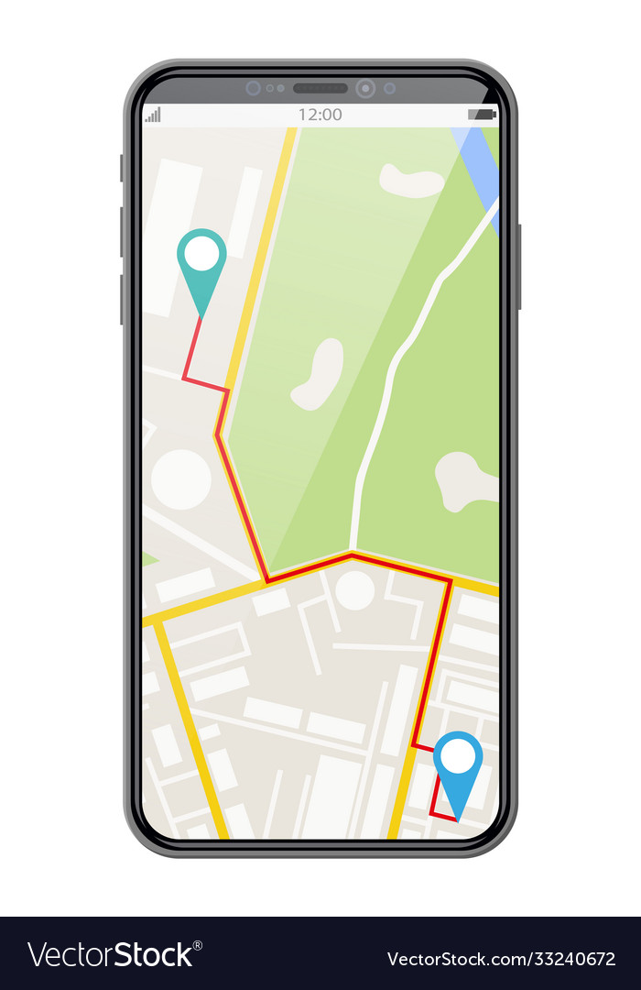
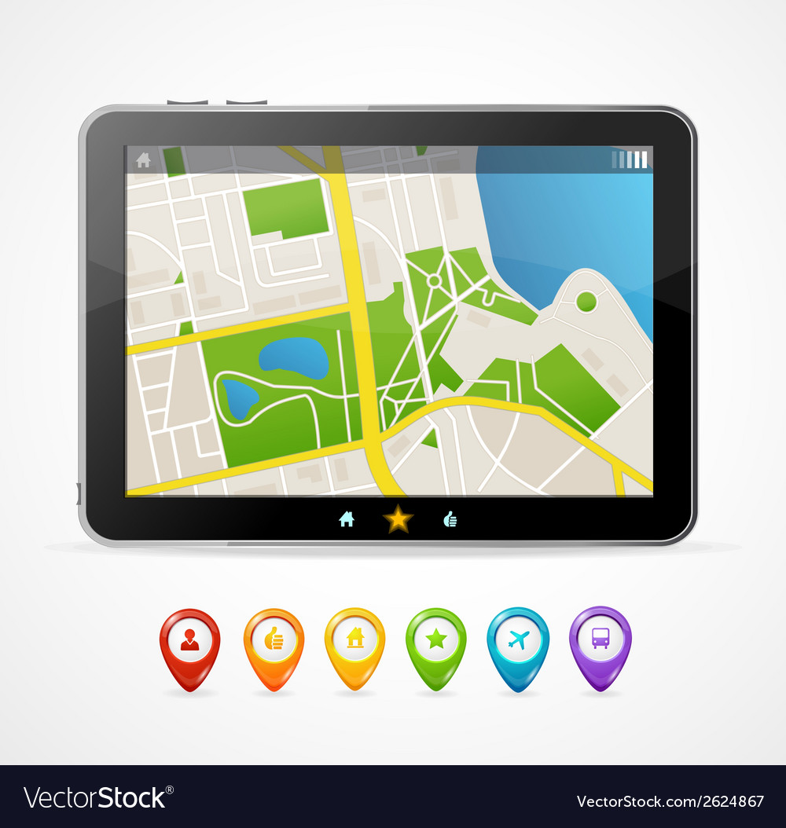
III
Tìm đường đi trên bản đồ
b. Tìm đường đi trên google map
Trang wed: http //www.google.com maps

Slide 29
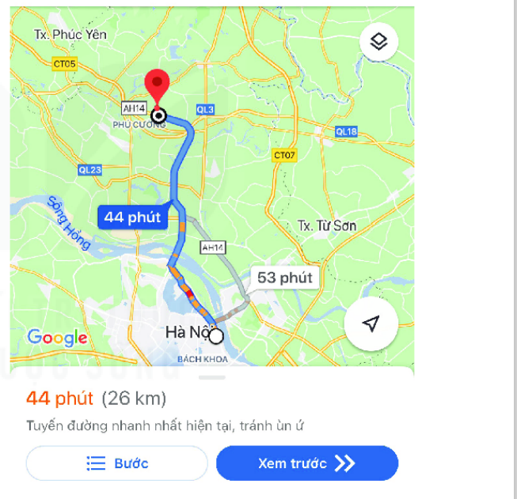
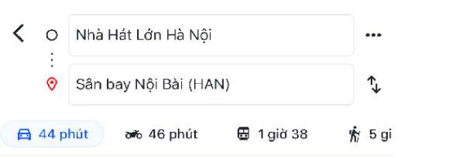
b. Tìm đường đi trên google map
Nêu các bước tìm đường đi trên google map?
Mở google map trên thiết bị
Nhập tên địa điểm nơi cần đến
Để tìm đường đi: nhập 2 địa điểm nơi đi, nơi đến
Bước 1
Bước 2
Bước 3
Notes:
Cái này mở rộng nhé thầy cô

Slide 30

LUYỆN TẬP
VÀ VẬN DỤNG

Slide 31
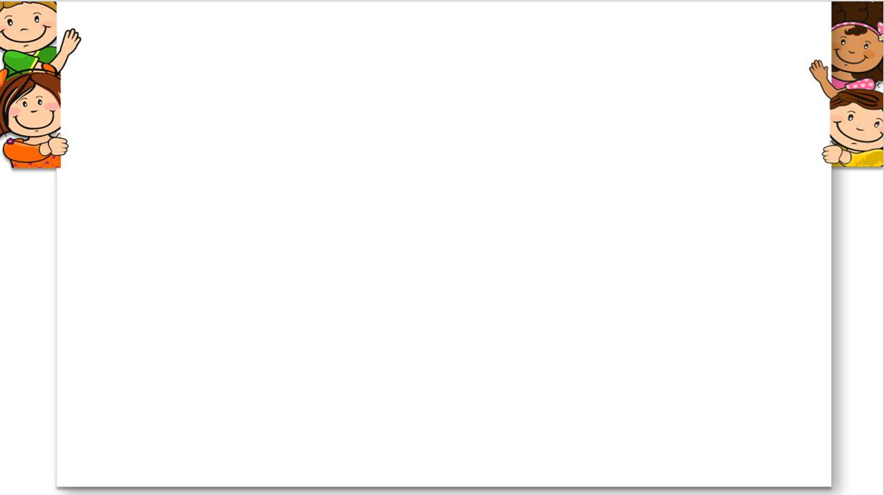
LUYỆN TẬP
Tỉ lệ bản đồ có ý nghĩa để
Mô tả bản đồ
A
Thể hiện các đối tượng, hiện tượng địa lí trên bản đồ
B
C
. Quy định mức độ chi tiết, tỉ mỉ của nội dung bản đồ
Tính khoảng cách thực tế trên bản đồ
D

Slide 32
Bản đồ có tỉ lệ càng lớn thì
Càng thể hiện hiện được nhiều đối tượng
A
Kích thước bản đồ càng nhỏ
B
C
. Lãnh thổ thể hiện càng lớn
Lãnh thổ thể hiện càng nhỏ
D

Slide 33


NHÓM TÀI NĂNG
HĐ: theo nhóm 4
Thời gian (4 phút)
Quan sát hình 3.4, em hãy thực hiện những nhiệm vụ sau để đo tính khoảng cách và tìm đường đi trên bản đồ.
1. Cho biết với tỉ lệ 1: 10 000 thì 1 cm trên bản đồ tương ứng với bao nhiêu m trên thực địa?
2. Sử dụng tỉ lệ số hoặc tỉ lệ thước để đo và tính khoảng cách trên thực địa theo đường chim bay giữa các địa điểm sau (đơn vị: m):
- Khoảng cách từ Bảo tàng Chứng tích chiến tranh đến Ủy ban Nhân dân Thành phố Hồ Chí Minh.
- Chiều dài đường Nam Kì Khởi Nghĩa đoạn từ ngã tư với đường Nguyễn Đình Chiểu đến ngã tư với đường Lý Tự Trọng.

Slide 34

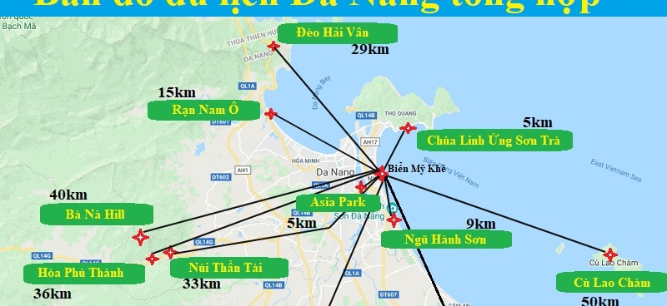
VẬN DỤNG
Sử dụng bản đồ du lịch Việt Nam để lên kế hoạch cho một chuyến tham quan trong 3 ngày. Hãy chọn các điểm dừng chân và lên kế hoạch cụ thể cho chuyến đi, chọn phương tiện di chuyển, nơi em dự định tham quan, nghỉ đêm, món ăn sẽ thưởng thức,... Nêu rõ lí do lựa chọn của em.

Slide 35
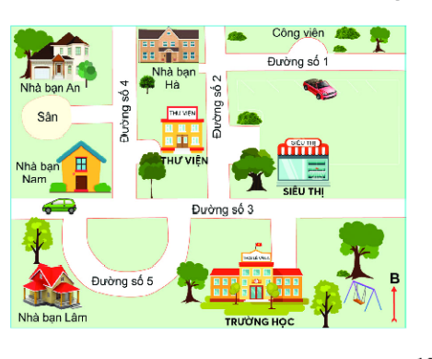
Bắc
Tây Bắc
Đông Bắc
Xác định vị trí của tòa nhà thư viện. Siêu thị ở phía nào của lược đồ? Công viên ở phía nào của lược đồ?
Tây
Đông
Tây Nam
Đông Nam
Nam
Hình 3.4. Lược đồ một khu phố

Slide 36

1
Xem lại bài đã học
Dặn dò
2
Về nhà …
3
Chuẩn bị bài ……..
Notes:
Hoàn thành bài nào GV linh động viết vào nhé

